Slide 1
Δομίνικος Θεοτοκόπουλος
Ο Δομίνικος Θεοτοκόπουλος γνωστός επίσης με το ιταλικό προσωνύμιο El Greco , δηλαδή ο Έλληνας, ήταν Κρητικός ζωγράφος, γλύπτης και αρχιτέκτονας της Ισπανικής αναγέννησης. Έζησε το μεγαλύτερο μέρος της ζωής του στην Ιταλία και στην Ισπανία. Εκπαιδεύτηκε αρχικά ως αγιογράφος στην Κρήτη, που αποτελούσε τότε τμήμα της ενετικής επικράτειας, και αργότερα ταξίδεψε στη Βενετία. Στην Ιταλία επηρεάστηκε από τους μεγαλύτερους δασκάλους της ιταλικής τέχνης, όπως ο Τιντορέτο και τον Τιτσιάνο, του οποίου υπήρξε μαθητής, υιοθετώντας στοιχεία από τον μανιερισμό. Το 1577 εγκαταστάθηκε στο Τολέδο όπου έζησε μέχρι το τέλος της ζωής του και ολοκλήρωσε ορισμένα από τα πιο γνωστά έργα του.

Slide 2
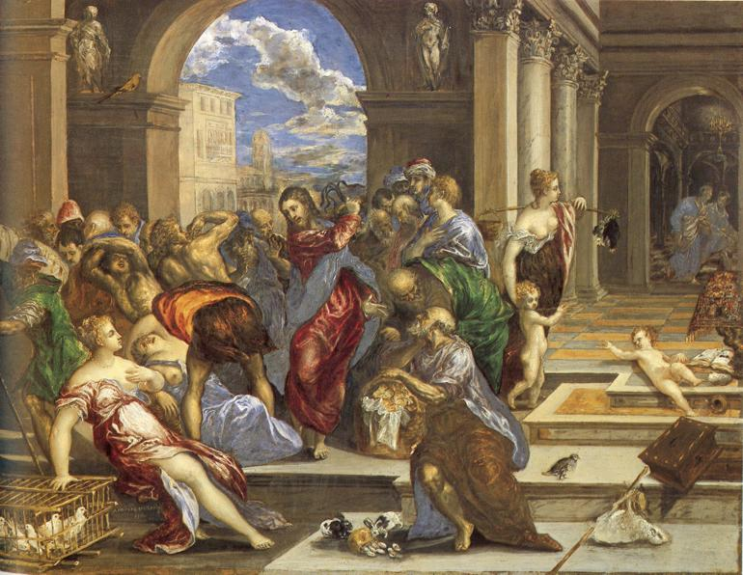
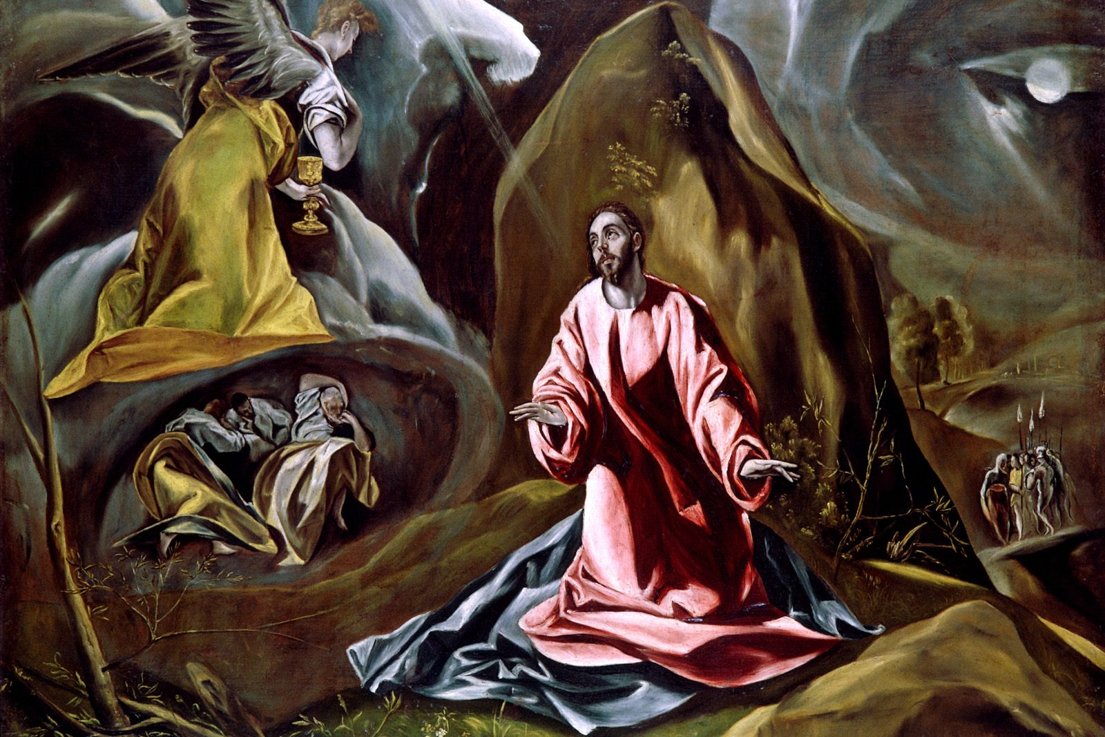
Υφολογικά, η τεχνοτροπία του Ελ Γκρέκο θεωρείται έκφραση της Βενετικής σχολής και του μανιερισμού όπως αυτός διαμορφώθηκε στο δεύτερο μισό του 16ου αιώνα. Παράλληλα χαρακτηρίζεται από προσωπικά στοιχεία , προϊόντα της τάσης του για πρωτοτυπία, τα οποία όμως δεν βρήκαν μιμητές στην εποχή του, γεγονός που δεν ευνόησε και τη συνέχειά τους. Η μπαρόκ τεχνοτροπία που εκτόπισε τον μανιερισμό, αλλά και τα αμέσως μεταγενέστερα καλλιτεχνικά ρεύματα που δεν αντιμετώπισαν ευμενώς το ύφος του, είχαν ως αποτέλεσμα να αγνοηθεί το έργο του Γκρέκο τους επόμενους αιώνες. Στη διάρκεια του 20^{ού} αιώνα, αναγνωρίστηκε ως πρόδρομος της μοντέρνας τέχνης που αξιοποίησε στοιχεία της Ανατολικής και Δυτικής παράδοσης , διατηρώντας μέχρι σήμερα δεσπόζουσα θέση ανάμεσα στους μείζονες ζωγράφους όλων των εποχών.

Slide 3
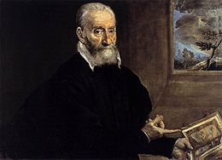
Προσωπογραφία του Τζούλιο Κλόβιο, λάδι σε μουσαμά, 58x56 εκ., Νάπολη, Μουσείο Καποντιμόντε

Slide 4
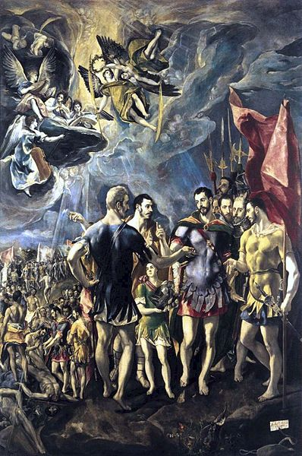
Το Μαρτύριο του Αγίου Μαυρίκιου (1580-82), λάδι σε μουσαμά, 448x301 εκ., Εσκοριάλ, Μοναστηριακή Εκκλησία Αγίου Λαυρεντίου

Slide 5
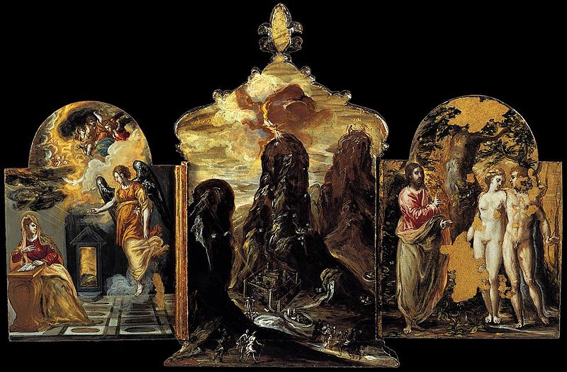
Τρίπτυχο της Μόντενα (κύρια όψη), περ. 1560-65, Τέμπερα σε ξύλο, 37 x 23,8 εκ. (μεσσαίο φύλλο), 24 x 18 εκ. (πλάγια φύλλα), Μόντενα, Γκαλέρια Εστένσε

Slide 6
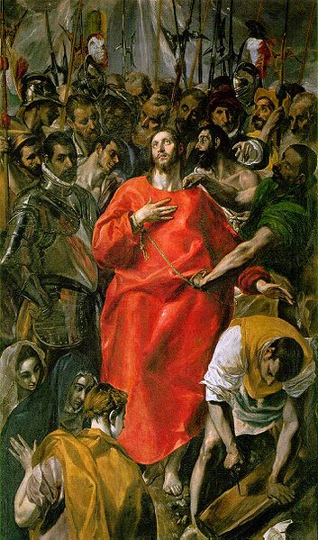
El Espolio – Ο διαμερισμός των ιματίων του Χριστού, 1577-9, λάδι σε μουσαμά, 285 x 173 εκ., Τολέδο, Καθεδρικός Ναός

Slide 7
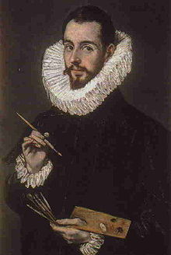
Προσωπογραφία του Χόρχε Μανουέλ Θεοτοκόπουλου, 1600-5, λάδι σε μουσαμά, 74 x 51,5 εκ., Σεβίλλη, Μουσείο Καλών Τεχνών

Slide 8
Β1: ΓΚΕΚΑ ΑΡΕΤΗ

